Slide 1
2020年9月29日 省エネ現場改善の進め方 打合せ
①20年10月 現場調査の摺合せ
②省エネ改善計画支援のご提案
㈱デンソーファシリティーズ 省エネITソリューション部
野々村

Slide 2

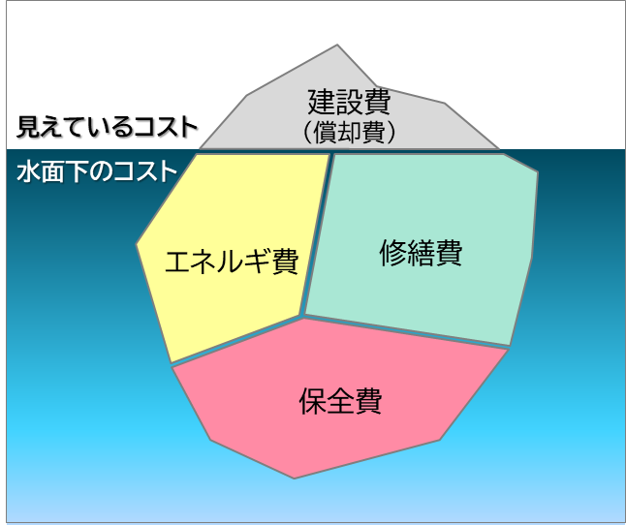
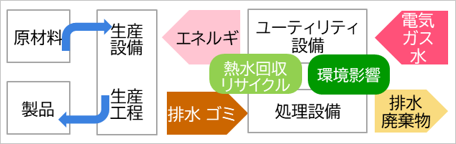
１、工場ファシリティーマネージメントの深化
＊FM：ファシリティーマネージメント
工場全体の信頼性・効率性を向上するため、LCC最小化のための戦略的な投資を判断する仕組みが必要
【工場運用の悩み】
【ランニングコスト低減の方策】
【工場のライフサイクルコストイメージ】
【工場のFMの範囲】
建物は竣工～解体までに
建設費の約3倍
の費用がかかる
原材料
生産
設備
生産
工程
エネルギ
ユーティリティ
設備
電気
ガス
水
熱水回収
リサイクル
環境影響
製品
排水 ゴミ
処理設備
排水
廃棄物
２４時間365日安定・効率的
エネルギー需給の質
を向上させたい
FMの範囲
(会社によって異なる)
目 的 | 活 動
信頼性 | エネルギーインフラの安定供給
効率性 | 更新・保全費・エネルギー費の削減
安全性 | 防災対策・安全衛生遵守
快適性 | 建物利用度の向上
建設費
(償却費)
見えているコスト
【課題】保有する施設設備の劣化・増加
→点在・条件や課題多様
・運用が複雑・人手不足
・ランニングコスト増加
水面下のコスト
エネルギ費
修繕費
保全費
ランニングコスト低減 ⇒ 設備更新・保全と省エネを絡めた投資判断ができる仕組みを強化
1/7

Slide 3
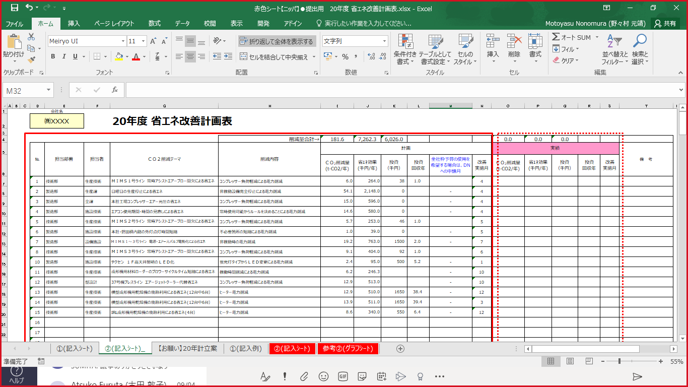
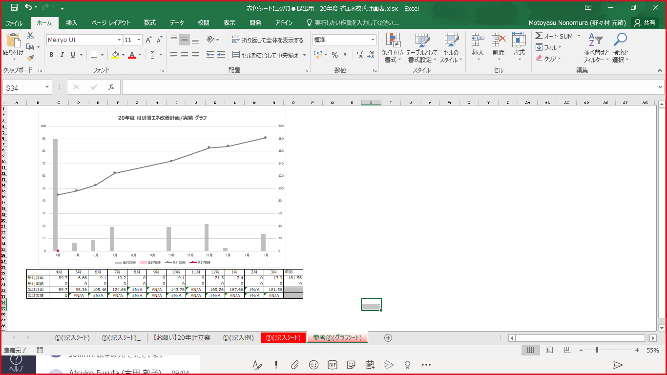
３、省エネ改善計画の見える化
【見える化例】
省エネ目標に対する改善案件の積上げと実績管理 ⇒ 短中期での省エネ目途立て がポイント
現場で発掘した改善ネタを蓄積し優先度付け ⇒
3/7

Slide 4
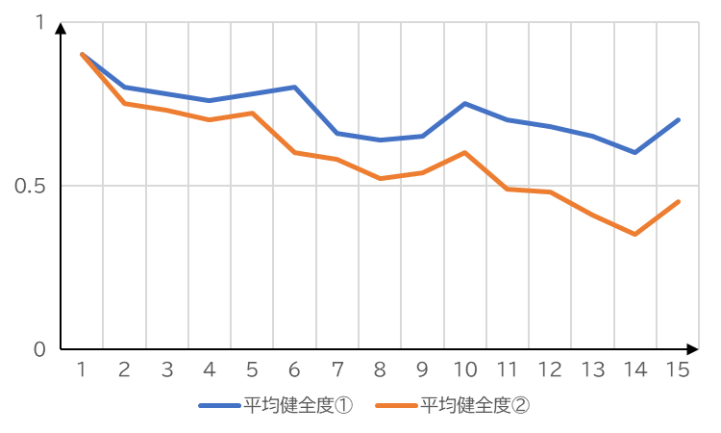
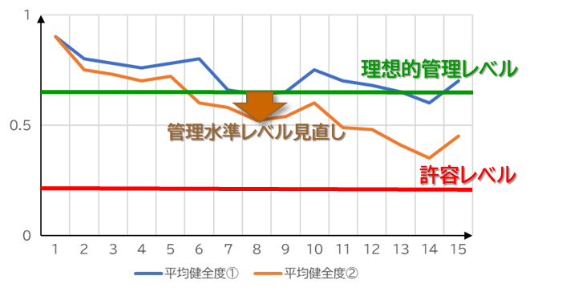
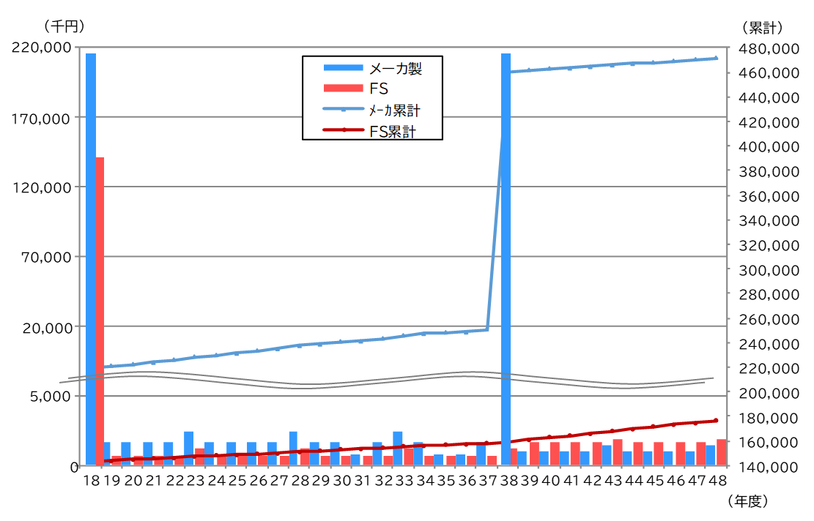
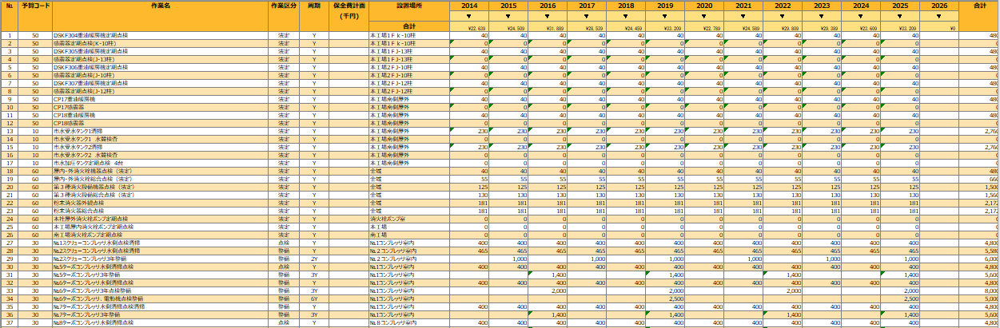
２、保全計画の見える化
理想的管理レベル
管理水準レベル見直し
FS-ＤＥＣＳの優位性(高棚)
ﾒｰｶ LCC 471,400
許容レベル
▲294,700千円
現在の必要投資を明らかにして、投資平準化・管理水準の見直しを検討 ⇒ 最適な方策を実施
ＬCＣの比較（30年想定）
【保全費低減事例】
【見える化例】
（千円）
（累計）
【例）監視システムのLCC 30年想定】
【例）維持管理水準を調整した健全性推移イメージ】
220,000
原材料
生産
設備
生産
工程
エネルギ
ユーティリティ
設備
電気
ガス
水
メーカ製専門システムでのメーカ保全
熱水回収
リサイクル
環境影響
170,000
製品
排水 ゴミ
処理設備
排水
廃棄物
必要機能の見極め
120,000
70,000
汎用品化更新でのユーザ保全化
建設費
(償却費)
【保全計画画面イメージ】
見えているコスト
20,000
水面下のコスト
エネルギ費
修繕費
課 題 | 方 策
保全費 低減 | 内製保全化
 | 構成機器の汎用品化
5,000
0
保全費
（年度）
設備寿命の見定めと保全コスト＋更新費の定量化 ⇒ 方策毎のLCC比較 がポイント
2/7

Slide 5
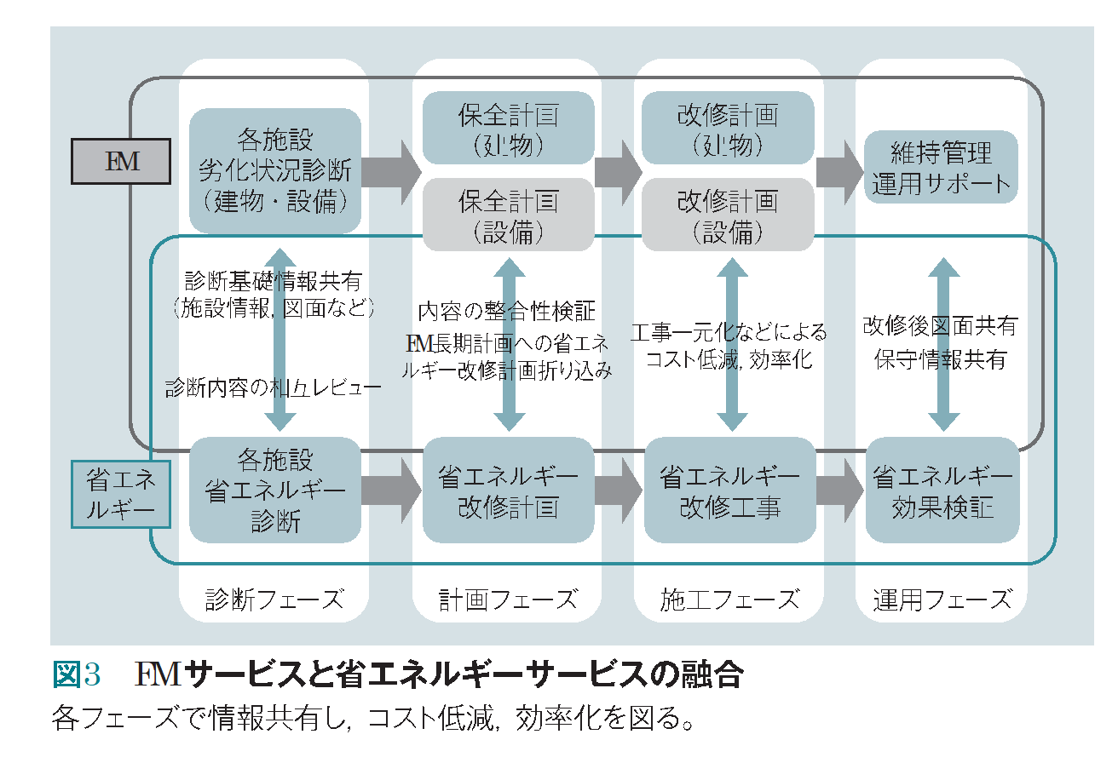
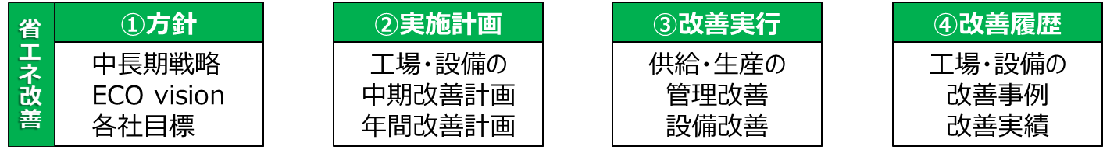
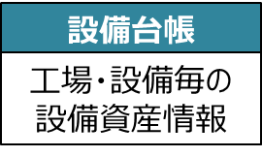
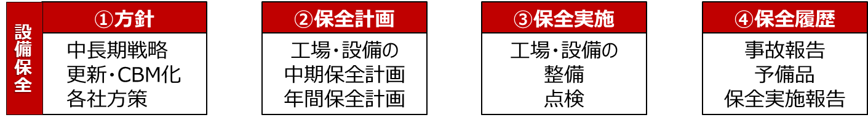
４、設備保全・省エネ改善の計画見える化の統合
【見える化統合による管理方法】
導入STEP：
① 設備の台帳化
② 省エネ改善計画 推進
③ 設備保全計画 推進
連携
計画
折込み
合理的実施
横串把握
設備寿命期間を見定めた整備・省エネ投資 ⇒ 延命化保全・高効率化更新によるムダの無い投資
4/7

Slide 6



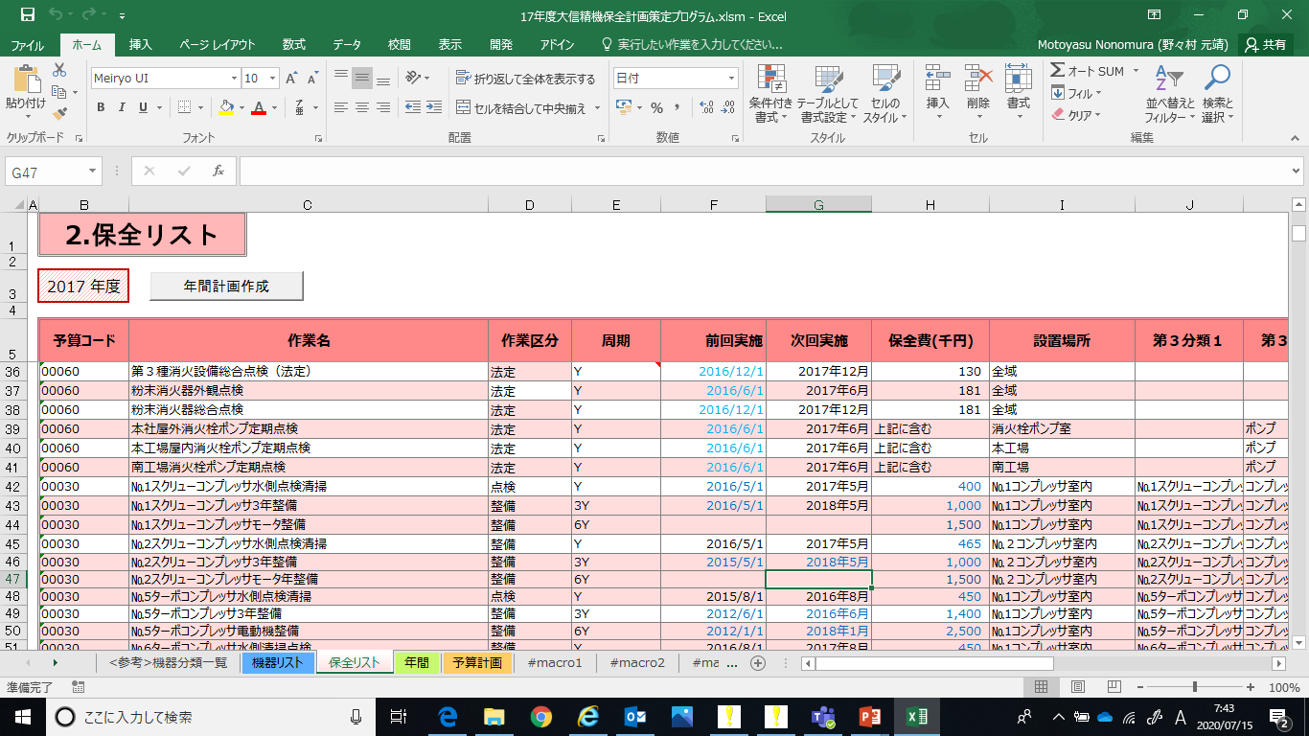
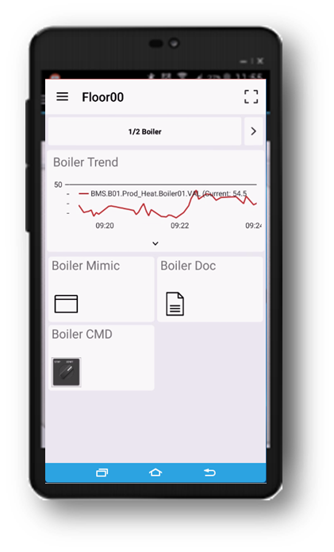
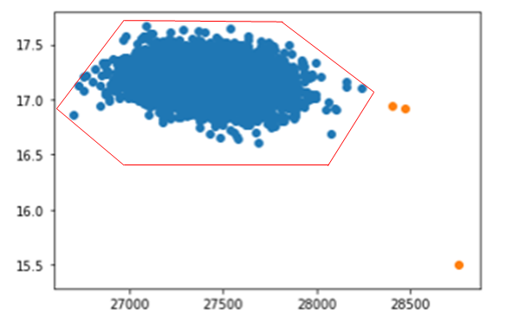
5、工場EMSを活用した改善策例
(1)省エネWeb診断
(2)空圧機整備のCBM化
①メーカ推奨整備からFS提案周期へ変更
レポート報告
既存EMS
設備寿命20年
0 1 2 3 4 5 6
(年)
【従来】メーカ
1年点検
600千円/台
【LC保全費5百万円】
1,020千円/台・年
3年整備
1,900千円/台
【レポート内容】 作成頻度：1回／月
①エネルギー使用状況ライン・エリア
→ ライン別 原単位月報
②非稼働時エネルギー使用状況ライン・エリア
→ ライン別 非稼働時状況月報
③受電電力デマンド状況
→ 受電別 電力デマンド月報
⇒運用改善のポイントをレポートでお知らせ
↳レポートを基に省エネPDCA
6年整備
2,400
千円/台
1年点検
ｺﾝﾃﾞｨｼｮﾝ確認＋効率管理
⇒DN実績周期まで延長
【提案】FS
3年・6年整備をCBM化
920千円/台・年
3年→5年・6→9年
【品質担保】
流量/電力⇒センシング
②設備保全計画での見える化
【現場診断】 診断頻度：都度
①供給・生産現場巡回 → 改善ネタ出し・仕様作成
②改善計画の立案 → 年間計画立案の支援
・効率推移グラフ
・レポート提供
③効率の逸脱監視への取組み
省エネ改善ネタの着眼増・省エネ状態維持
品質担保＆CBM見極め
5/7

Slide 7
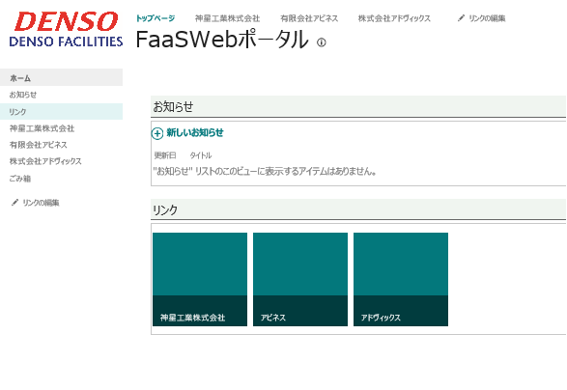
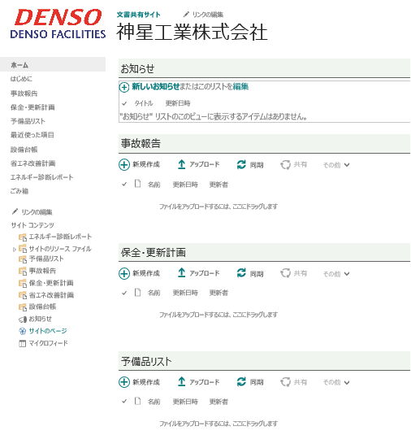
６、施設ポータルサイトの活用
【施設業務のWEBサイト利用 ⇒ 予め容易してある施設専門分野の管理ツールを簡単導入・活用】
＊本紙図等は、参考にて説明用のみに掲載
EMS ＋ 施設ポータルサイトの活用により省エネ・保全を含んだ施設管理業務の効率化
＊随時、機能追加を検討中
6/7

Slide 8
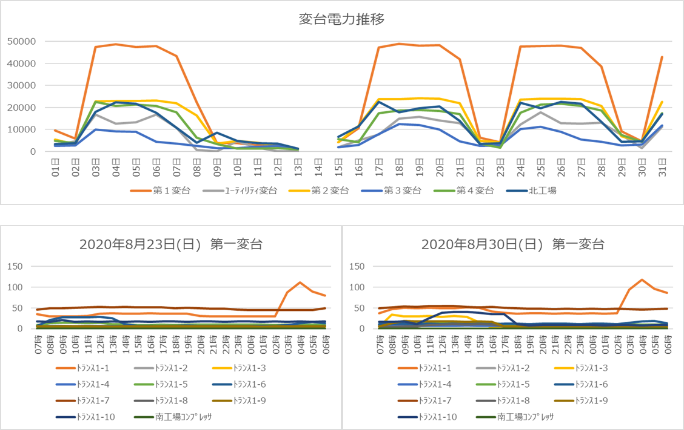
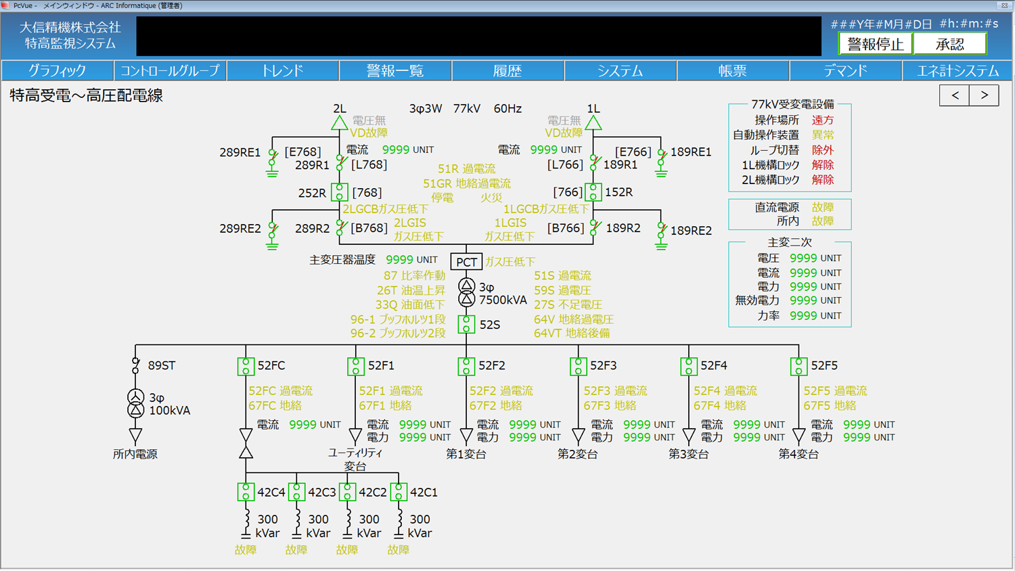
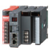
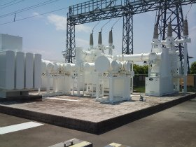

7、ダイシン精機㈱ 情報基盤 事例
既存EMS
(1)情報共有方法
(2)省エネ活用事例
㈱ﾌｧｼﾘﾃｨｰｽﾞ
①メーカ推奨整備からFS提案周期へ変更
利用者限定
省ｴﾈ担当
ｼｽﾃﾑ担当
㈱デンソー情報システム部 管理
遠隔ｼｽﾃﾑ保守
省ｴﾈ支援
設備異常支援
FW
4PCにｱｸｾｽ限定
㈱ﾃﾞﾝｿｰ本社
適時 連携
設備寿命20年
ﾀﾞｲｼﾝ精機㈱
EMS通信のみ
・RDP
・HTTP
・ﾌｫﾙﾀﾞ共有
FW
1,020千円/台・年
【レポート内容】 作成頻度：1回／月
①エネルギー使用状況ライン・エリア
→ ライン別 原単位月報
②非稼働時エネルギー使用状況ライン・エリア
→ ライン別 非稼働時状況月報
③受電電力デマンド状況
→ 受電別 電力デマンド月報
⇒運用改善のポイントをレポートでお知らせ
↳レポートを基に省エネPDCA
省エネ運用
設備管理
EMS
②設備保全計画での見える化
0 1 2 3 4 5 6
(年)
設備監視
ｴﾈﾙｷﾞｰ計測
1年点検
600千円/台
【従来】メーカ
3年整備
1,900千円/台
6年整備
2,400
千円/台
1年点検
ｺﾝﾃﾞｨｼｮﾝ確認＋効率管理
⇒DN実績周期まで延長
【現場診断】 診断頻度：都度
①供給・生産現場巡回 → 改善ネタ出し・仕様作成
②改善計画の立案 → 年間計画立案の支援
【提案】FS
3年・6年整備をCBM化
特高変電所・空圧機
北・南工場
熱・本工場
920千円/台・年
3年→5年・6→9年
必要な用途・端末のみ情報共有可
【品質担保】
流量/電力⇒センシング
5/7

Slide 9
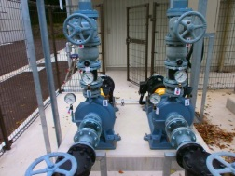
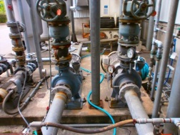
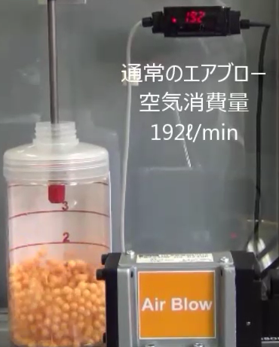
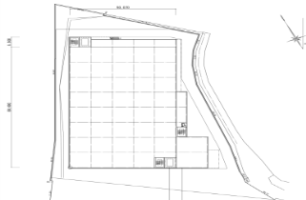
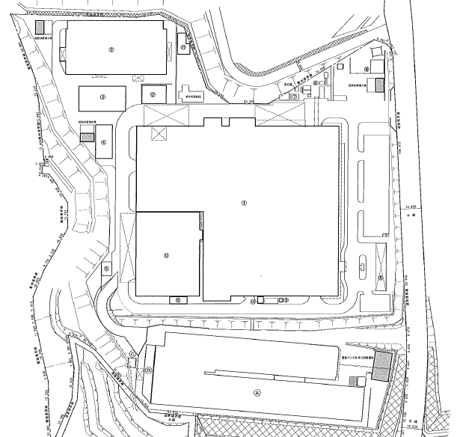
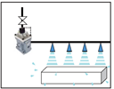
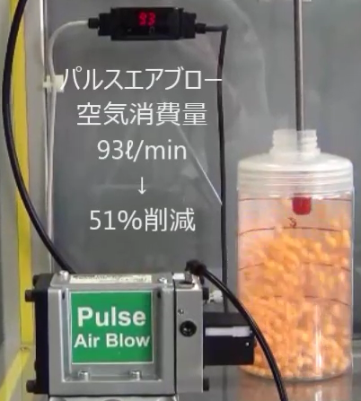
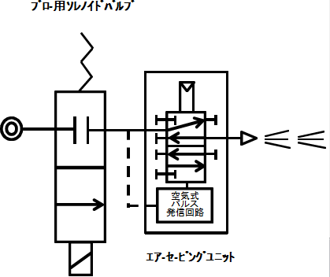
大信精機 見える化からの省エネ改善の提案
2/2
インバータ化と圧力制御
内蔵されたｴｱｰｼｰｹﾝｽ回路にてｴｱｰをﾊﾟﾙｽ化
③
北工場
熱処理工場
②
洗浄機水切り
本工場
切粉の吹飛ばし
①
南工場
改善リスト

Slide 10
7、ダイシン精機㈱との情報基盤化 事例

Slide 11

６、施設ポータルサイトの活用

Slide 12
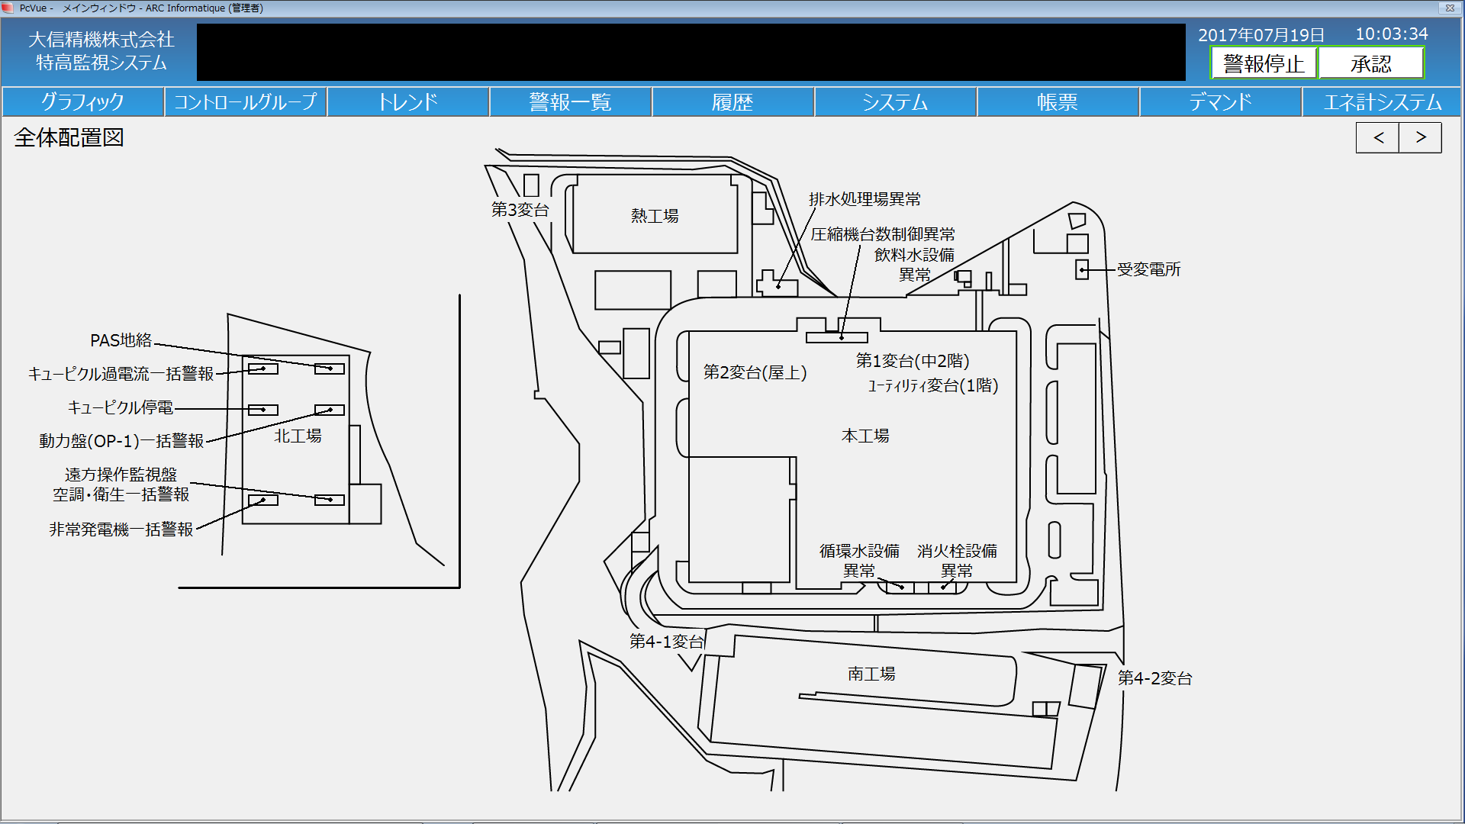
②設備配置の確認

Slide 13
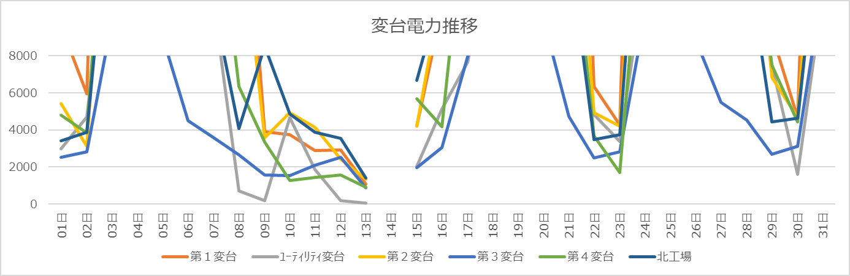
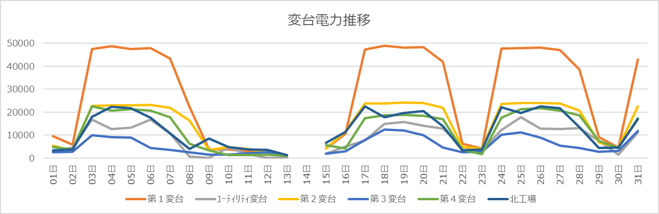
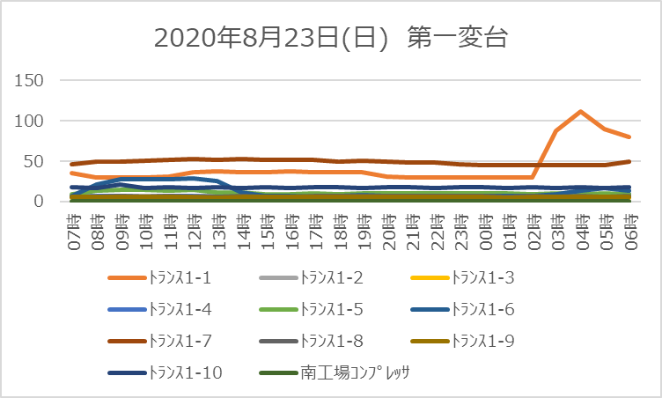
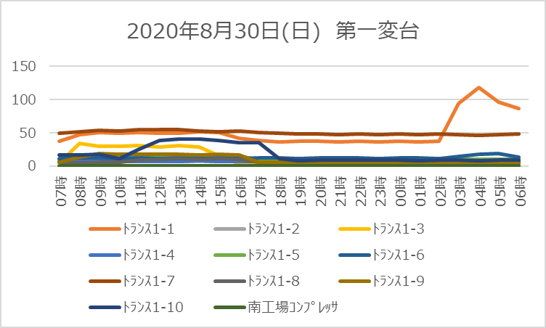
③エネルギー使用状況の確認
トランス１－１、トランス１－７の非稼働エネルギー150kwh相当に着眼

Slide 14
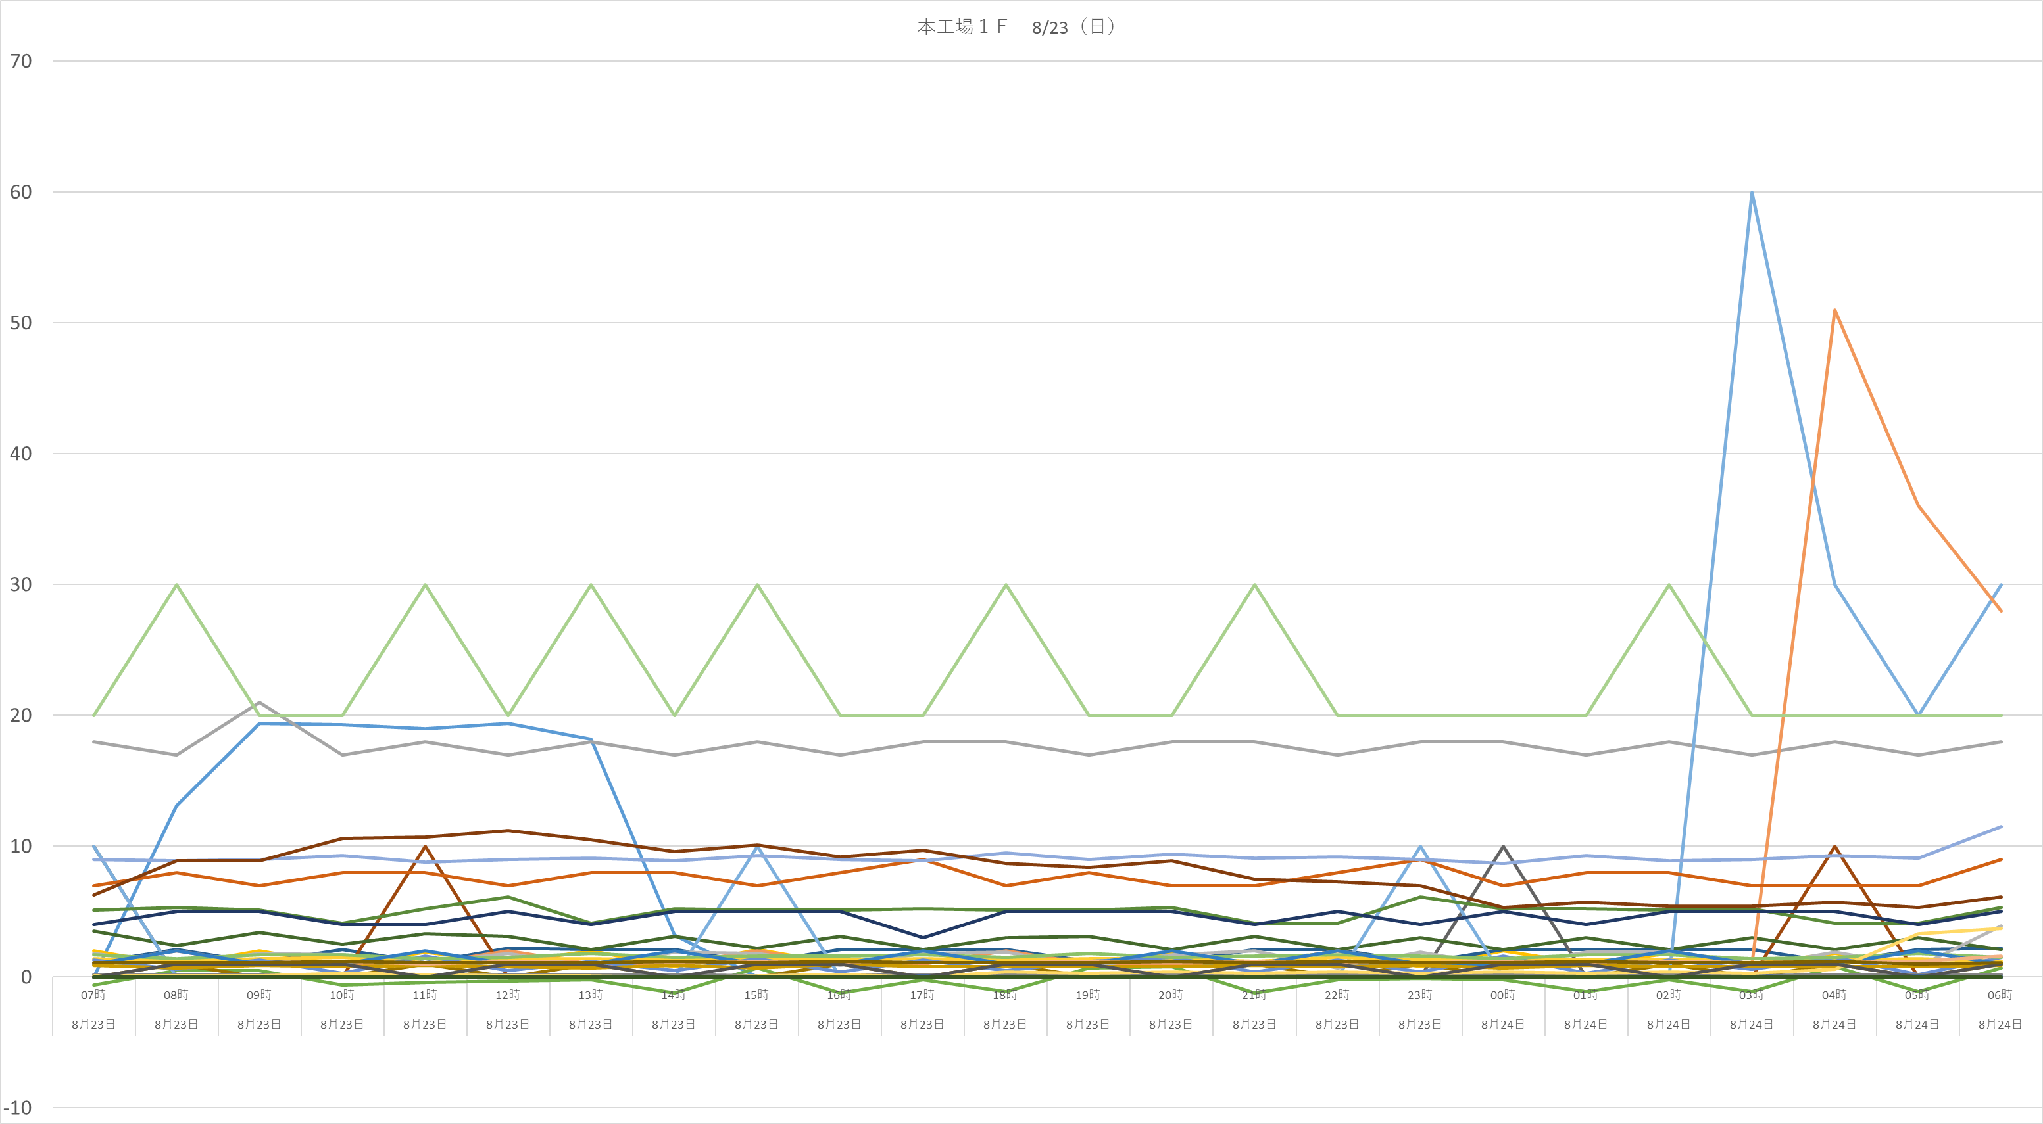
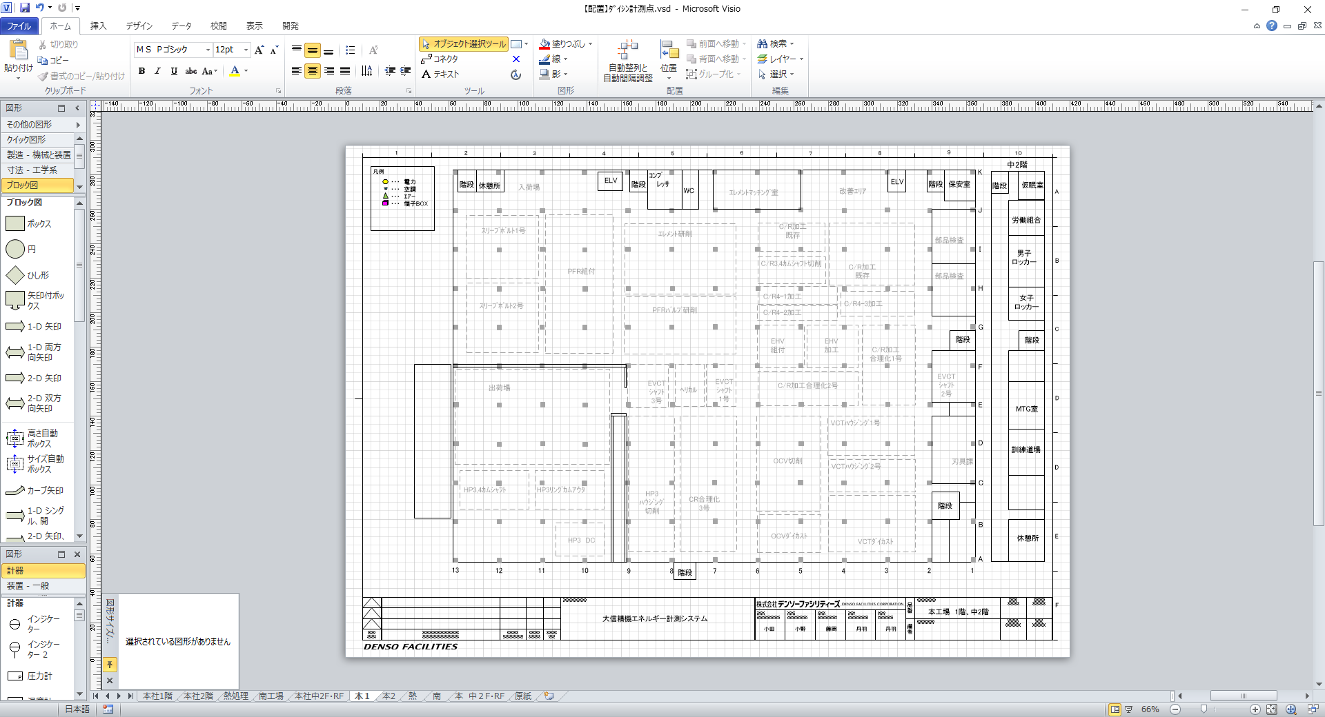
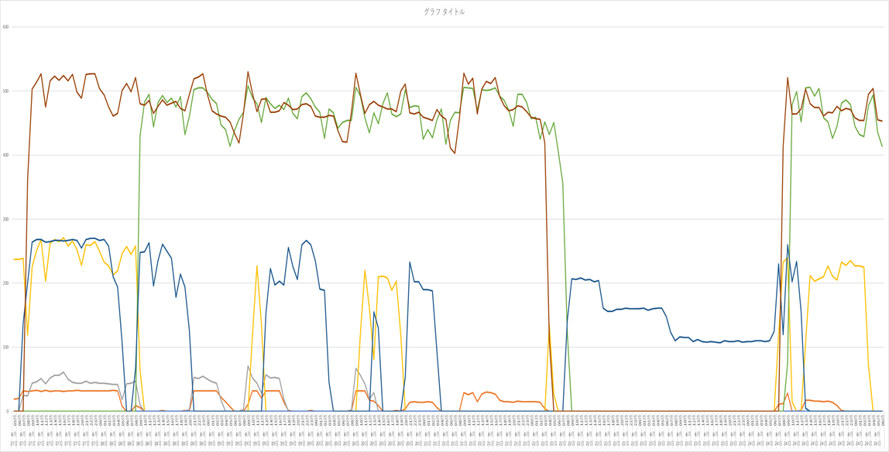
③非稼働/稼働の確認
本工場１Ｆ 休日電力
8/23(日)7：00～8/24(月)6：00
③
①VCTﾀﾞｲｶｽﾄ１号
立上時間短縮の検討 事例33
③マッチング室空調
非生産時の空調停止検討
事例9
⑤
②VCTﾀﾞｲｶｽﾄ2号
立上時間短縮の検討 事例33
④
⑤部品検査
不要時停止検討
事例1、2
④CR既存加工
待機電力停止検討
事例1、2
空圧機 １Ｗ電力（号機毎）
8/17(月)7：00～8/25(火)6：00
500kWﾀｰﾎﾞ2台ﾍﾞｰｽ
⑥
休日
230kW1台ﾍﾞｰｽ
①②

Slide 15
７、省エネ改善ネタ出しと見える化の進め方(案)
進め方を共有しながら、改善の実行と改善計画の立案を支援して現場改善の加速
現場改善の実行と見える化でネタ出しを加速させる ⇒ 現状より、信頼性を確保し安く・効率的に
取組事項 |  | 20年度 |  | 21年度 | 備考
 |  | 7 8 9 10 11 12 | 1 2 3 | 4 6 9 12 3
定例会議周期 |  | 1回／3W | 1回/月 | 都 度
省エネ改善 | ＥＭＳ導入に伴う管理改善
 | 現場診断からの付帯設備改善
 | 上郷・鳳来工場 水平展開
 | 省エネ改善次年度計画の立案
 | EMSデータ分析の人材育成 |  |  |  | － (管理改善含)
保全 | 空圧機整備のCD提案(CBM化)
情報基盤 | 情報連携
 | 施設ポータルサイトの活用検討
・・・計画
・・・実績
改善抽出
予算確保
改善実行
改善抽出
予算確保
【次回予定】
広美１・２の現場調査
上郷・鳳来の現場調査
21年度
22年度
目的に沿った検討
効率見える化
保全計画の立案と共有
EMS見える化共有
省エネ改善計画・保全計画の見える化共有
7/7

Slide 17
改善ネタ発掘 事例）空圧機の現場制御改善効果試算
施1 各原動機負荷追従性能確認と迅速化
DN省エネ改善事例を基に効果試算
着眼・対象
設備の設定値に対する負荷変動を確認し、負荷変動の追従遅れを改善する
組立機 | 加工機 | 巻線機 | 洗浄機 | 乾燥機 | 溶接機 | 成型機 | 炉 | その他 | 用途
 |  |  |  |  |  |  |  | ○
改善前
改善後
＜コンプレッサの圧力変動例＞
改善STEP 1
◆追従性を向上させ圧力変動幅を減少
圧力変動
・圧力検知の変更
圧力変動
圧力
圧力変動幅
・配管圧力損失低減
など
圧力
圧力変動幅
設定圧力
設定圧力
保証圧
改善STEP 2
◆圧力設定の低減
保証圧
送気圧力低減
0.1MPaの場合
＝省エネ効果7.0％
圧力
設定変更前
設定変更後
現状の圧力負荷変動を把握
保証圧
送気圧力の設定低減実施
改造費用と省ｴﾈ効果
効果金額 | 953 | 千円/年
設備投資 | ０ | 千円
回収年 | ０ | 年
CO2削減量 | 16.8 | t-CO2
【例】75kW×6台＝450kW
設定圧力:0.6Mpa⇒0.55Mpa 省エネ率3.5%
参考
◆年間消費量：75kW×6×0.60(Load factor )×24h/D×250D/Y＝1,620,000kWh/Y
◆省エネ効果：1,620,000kWh/Y ×0.035＝ 56,700kWh/Y
56,700kWh/Y × 16.8円/kWh ÷1,000 ＝953千円/Y
◆CO2削減効果：56,700kWh/Y×0.2966kg-CO2/kWh÷1,000＝16.8 t-CO2/Y

Slide 18

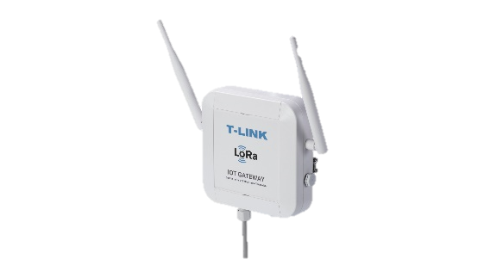
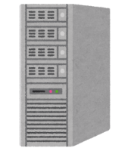

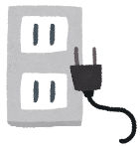

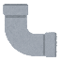
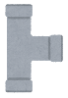

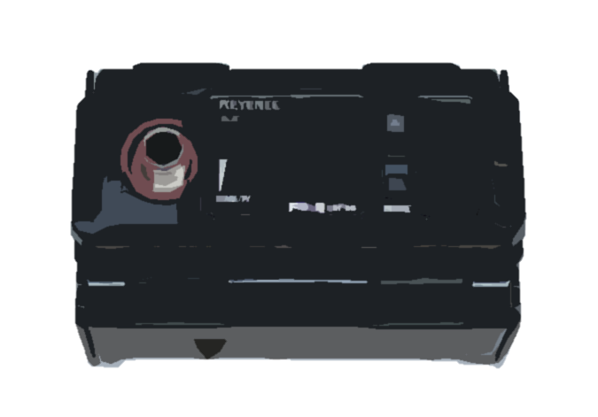
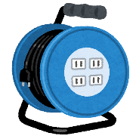
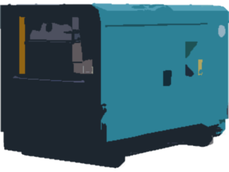
広美１ 改造費用と省ｴﾈ効果
効果金額 | 158 | 千円/年
設備投資 | ０ | 千円
回収年 | ０ | 年
CO2削減量 | 2.8 | t-CO2
【例】75kW×2台＝150kW
設定圧力:0.6Mpa⇒0.55Mpa 省エネ率3.5%
◆年間消費量：75kW×2×0.60(Load factor )×12h/D×250D/Y＝270,000kWh/Y
◆省エネ効果：270,000kWh/Y ×0.035＝ 9,450kWh/Y
9,450kWh/Y × 16.8円/kWh ÷1,000 ＝158千円/Y
◆CO2削減効果：9,450kWh/Y×0.2966kg-CO2/kWh÷1,000＝2.8 t-CO2/Y
上郷 改造費用と省ｴﾈ効果
効果金額 | 158 | 千円/年
設備投資 | ０ | 千円
回収年 | ０ | 年
CO2削減量 | 2.8 | t-CO2
【例】75kW×2台＝150kW
設定圧力:0.6Mpa⇒0.55Mpa 省エネ率3.5%
◆年間消費量：75kW×2×0.60(Load factor )×12h/D×250D/Y＝270,000kWh/Y
◆省エネ効果：270,000kWh/Y ×0.035＝ 9,450kWh/Y
9,450kWh/Y × 16.8円/kWh ÷1,000 ＝158千円/Y
◆CO2削減効果：9,450kWh/Y×0.2966kg-CO2/kWh÷1,000＝2.8 t-CO2/Y
【広美１工場】
【上郷工場】
【改善案】
50A
65A
【改善案】
送気圧力0.55MPa
送気圧力0.55MPa
【現状】
【現状】
2F
100A
100A
送気圧力0.6MPa
送気圧力0.6MPa
ＥＭＳ
サーバ
無線送信
コンセント
125A
無線盤
無線盤
RT
RT
RT
RT
無線機盤
80A
80A
65A
1F
50A
DR
DR
DR
DR
DR
DR
DR
1M
1M
1M
50A
50A
50A
50A
50A
40A
40A
No.1
空圧機(75kW)
No.2
空圧機
(75kW)
No.3
空圧機
(75kW)
No.4
空圧機
(75kW)
No.3
空圧機(37kW)
No.1
空圧機
(37kW)
No.2
空圧機
(37kW)
流量計
No1
No2
No3
No4
コードリール
全てコベルコ社、エアー配管直管部10D有
全て日立社、エアー配管直管部10D有

Slide 19
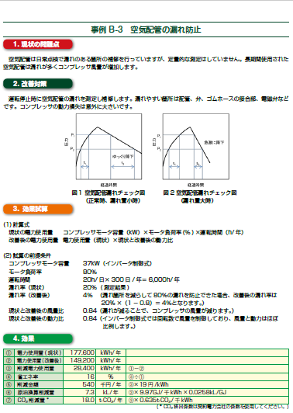
【エアー漏れ量の測定と算出】
<計算式>
①改善前 漏れ率(%)=t1/(t1+t2)x100
②改善後 漏れ率(%)=t1/(t1+t2)x100
③改善効果 漏れ率(％)＝① － ②
・期待効果(試算：効果5％の場合)
◆年間消費量：75kW×1×0.60(Load factor )×12h/D
×250D/Y＝135,000kWh/Y
◆省エネ効果：135,000kWh/Y ×0.05＝ 6,750kWh/Y
6,750kWh/Y × 16.8円/kWh ÷1,000 ＝113千円/Y
◆CO2削減効果：6,750kWh/Y×0.2966kg-CO2/kWh
÷1,000＝2.0 t-CO2/Y
広美１ 改造費用と省ｴﾈ効果
効果金額 | 113 | 千円/年
設備投資 | ０ | 千円
回収年 | ０ | 年
CO2削減量 | 2.0 | t-CO2

